Slide 1
DDU – grafik og tilemaps

Slide 2
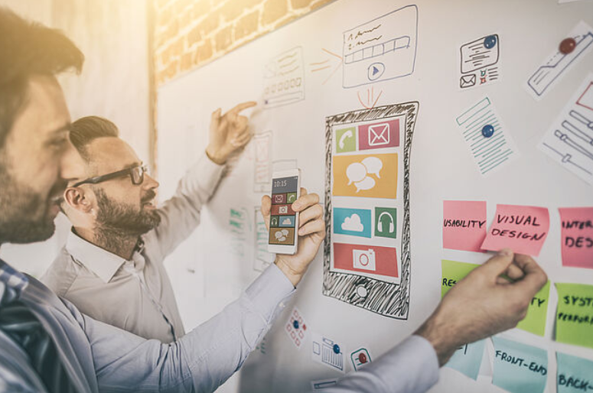
Interaktionsdesign
Interaktionsdesign omhandler hvordan vi optimerer brugerens oplevelse af vores produkt og den proces vi gennemgår for at nå der til.
I DDU benytter vi kapitlet i vores DDU bog (https://ddu.systime.dk/?id=206) der indeholder en kort præcis gennemgang af følgende begreber:
Interaktionsdesign (generelt)
Brugeroplevelse (UX)
Usability
Designprincipper

Slide 3
Kort gennemgang af de fire delafsnit:
Interaktionsdesign
Øget bevidsthed omkring brugerne af produktet bl.a. gennem test Identificere de dele af produktet der giver kvalitet.
Forbedre brugernes interaktion og oplevelse af produktet
Brugeroplevelse (UX eller User eXperience)
Afsnittet relaterer sig mest til fysiske produkter da det tager udgangspunkt i vores sanser og brugerens samlede sanseindtryk. Digitale produkter (software) er begrænset til syns- og høresansen

Slide 4
Kort gennemgang af de fire delafsnit (fortsat):
Usability
Produktet skal være anvendeligt og intuitivt (i det omfang det er muligt). Brugeren skal kunne benytte det uden at løbe en risiko (sikkerhed)
Designprincipper
Produktet skal indeholde visuelle indikatorer som hjælper brugeren til at benytte det. Komplekse produkter kan med fordel skjule dele af produktet når disse ikke er aktuelle og indeholde en let forståelig respons til brugeren. En gennemgående konsistens i det grafiske udtryk er også vigtigt i produktet.
Læs selv afsnittet i bogen – til jeres eksamens og minieksamensprojekt vil det være brugbart og det forventes at I kender til div. begreber inden for interaktionsdesign.

Slide 5
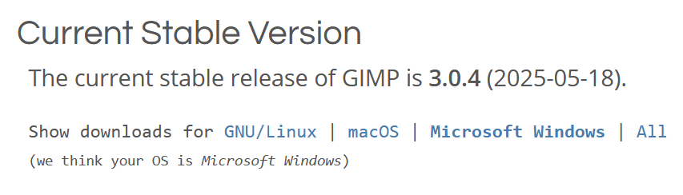
GIMP 2.10.XX
Hvad er GIMP (Gnu Image Manipulation Program)? Et bitmap baseret grafikprogram der er gratis og open-source
Download GIMP - https://www.gimp.org/downloads/

Slide 6
Hvor finder vi noget information om GIMP? https://www.gimp.org/tutorials/ https://www.gimpusers.com (nok lidt forældet) https://www.youtube.com (udvalgte videoer i nedenstående doc) Dokument: ”Links til videoer og øvelser med GIMP”
Kort intro til GIMP og lidt tips og tricks Se ovenstående dokument og de links der er i dokumentet.
Opgaver Efter gennemgang af selvudvalgt videoer/øvelser, prøv at lav jeres egen grafik.

Slide 7
Tilemaps
Inden værkstedsugen (38) hvor I skal lave jeres første spil, er det vigtigt at I har fået en forståelse af TileMaps i Godot. I de få timer vi har indtil da, er det meningen af I skal ”rode” lidt rundt og se de videoer som I tænker vil give jeg noget vigtig info omkring det at lave spillebaner med TileMaps.
Se på DigitaltDesignLyngby.github.io sitet, her er der et intro dokument som vil guide jer til en række forskellige tutorials m.m.

